Slide 1
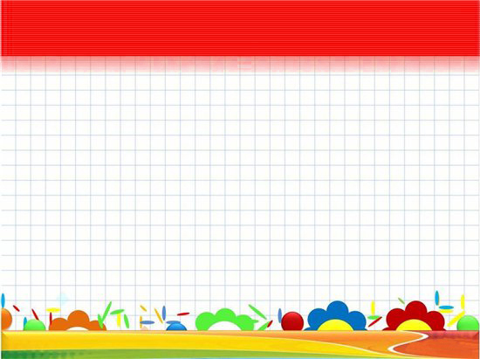
Мастер-класс по изготовлению открытки к 9 мая.
Подготовила Шангараева Чулпан Альнуровна
ПДО, Объединение «Удивительный мир»
ЦДТ Вахитовского района г. Казани рекомендуется заниматься не более 30 минут

Slide 2

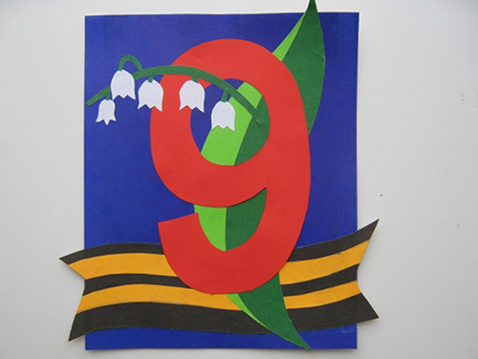
Материалы для изготовления открытки к 9 мая Дню победы для ветеранов своими руками:
- синий и оранжевый картон;
- белая и разноцветная бумага; - - ножницы;
- черный фломастер;
- клей.

Slide 3

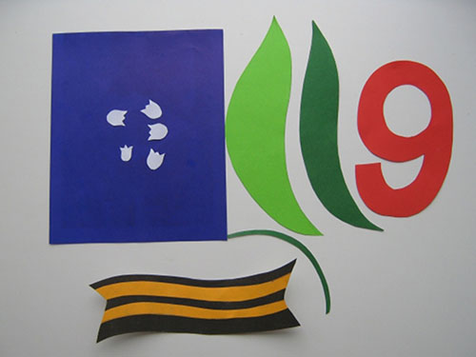
Кружок декоративно-прикладного творчества
Вырезать все детали для открытки.
Из оранжевого картона вырезать небольшую ленту и сверху на ней нарисовать полоски черным фломастером.

Slide 4

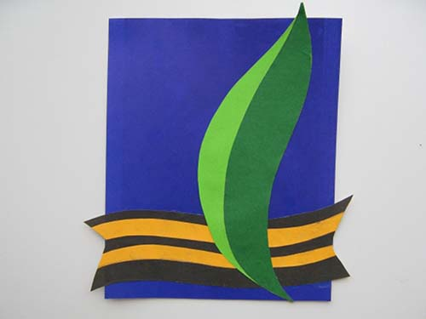
Приклеить к основанию -картона ленту, листки ландышей.

Slide 5

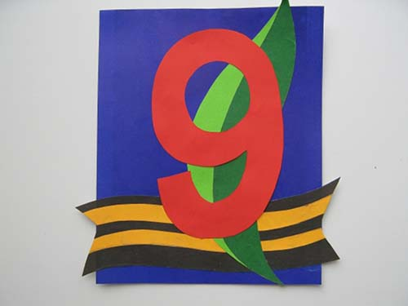
Приклеить цифру 9. Приклеить стебелек, выходящий из циферки.
Затем приклеить сами цветки.
Открытка готова!

